Slide 1


Путешествие по Красной книге

Slide 2
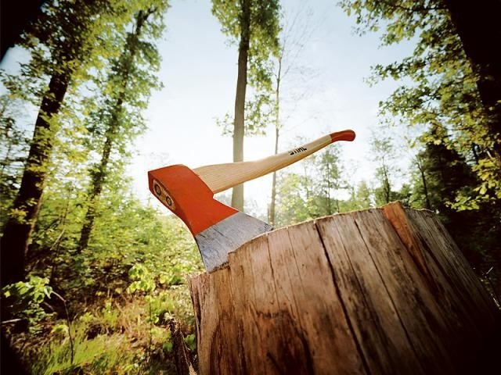

Slide 3
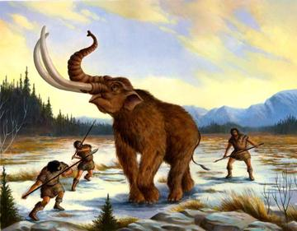
Охота на мамонта

Slide 4
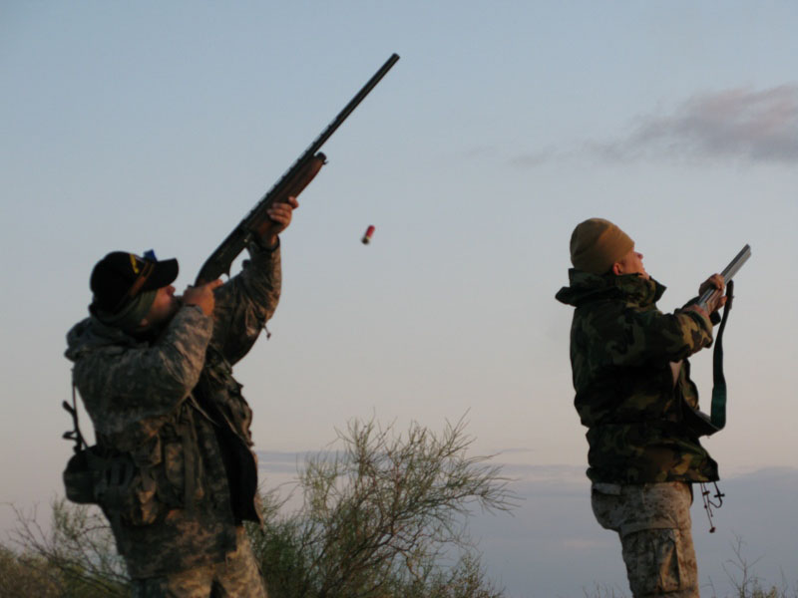
Развлечение и охота

Slide 5
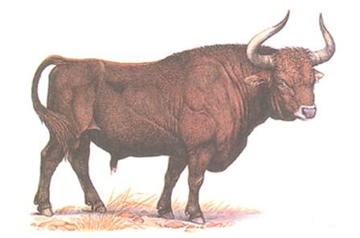
Первобытный бык (тур)

Slide 6
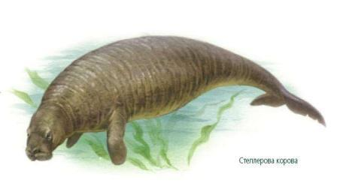
К 1768 году морская корова была полностью истреблена

Slide 7
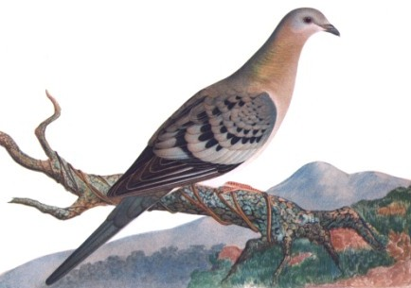
Последнего дикого голубя убили в 1899 году

Slide 8

Спасение природы

Slide 9

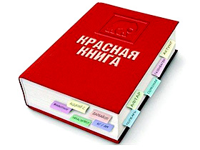
Международная Красная книга издана в 1963 году

Slide 10


Slide 11
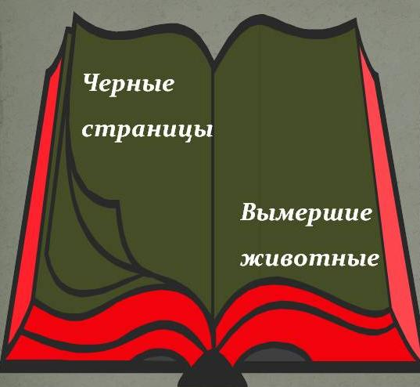

Slide 12
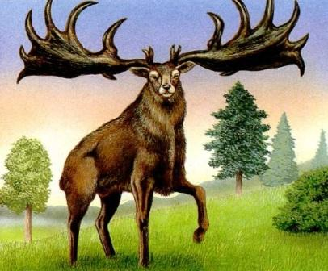
Большерогий олень

Slide 13
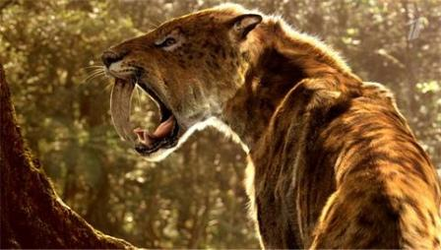
Саблезубый тигр

Slide 14
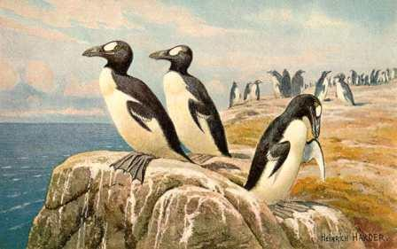
Бескрылые гагарки

Slide 15
Красные страницы
Погибающие виды

Slide 16
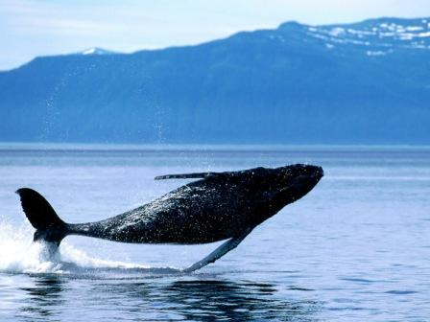
Синий кит

Slide 17
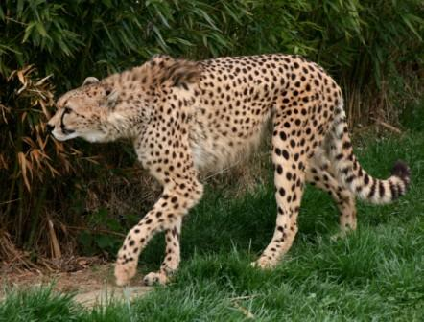
Гепард

Slide 18
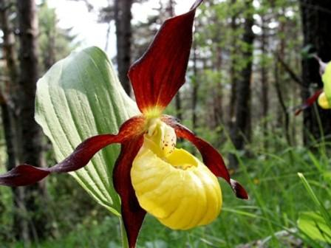
Венерин башмачок

Slide 19
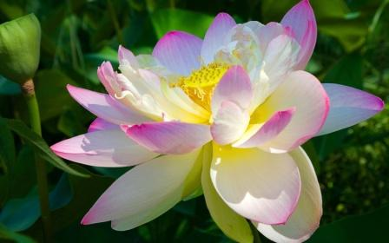
Лотос

Slide 20
Желтые страницы
Редкие виды

Slide 21
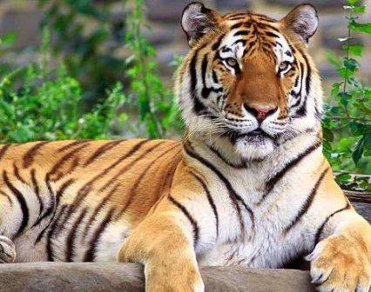
Амурский тигр

Slide 22
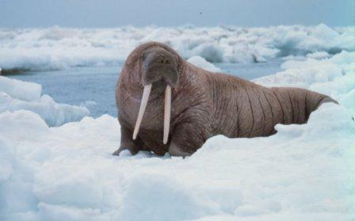
Морж

Slide 23
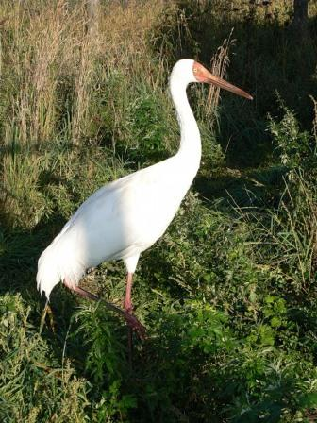
Белый
журавль

Slide 24
Серые страницы
Малоизвестные виды

Slide 25
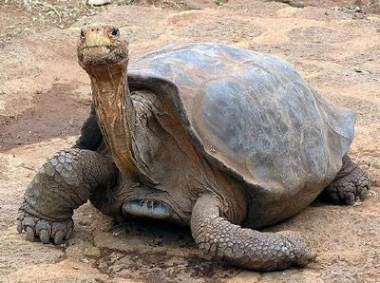
Слоновая черепаха

Slide 26
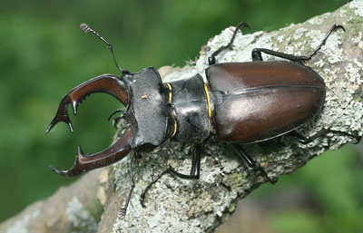
Жук-олень

Slide 27
Белые страницы
Быстро-
исчезающие виды

Slide 28
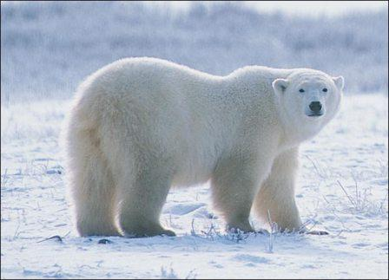
Белый медведь

Slide 29
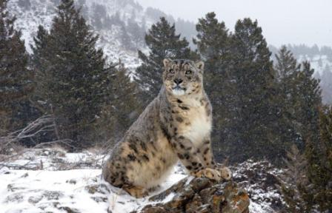
Снежный барс

Slide 30
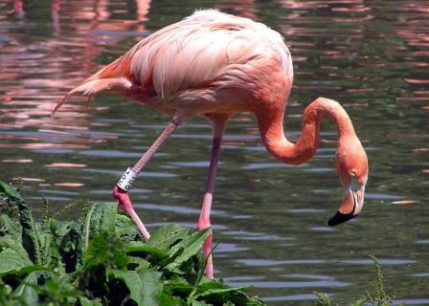
Фламинго

Slide 31
Зелёные страницы
Восстановленные виды

Slide 32
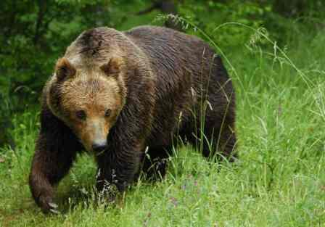
Бурый медведь

Slide 33
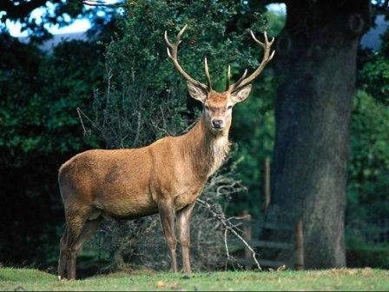
Олень

Slide 34
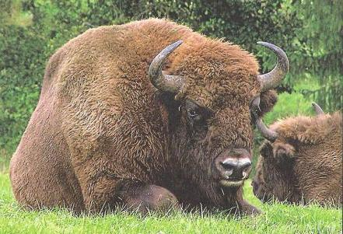
Зубр

Slide 35

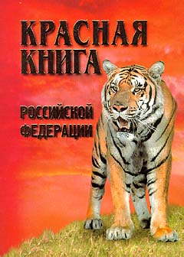
1978 год-первый том Красной книги
1984 год-второй том Красной книги

Slide 36
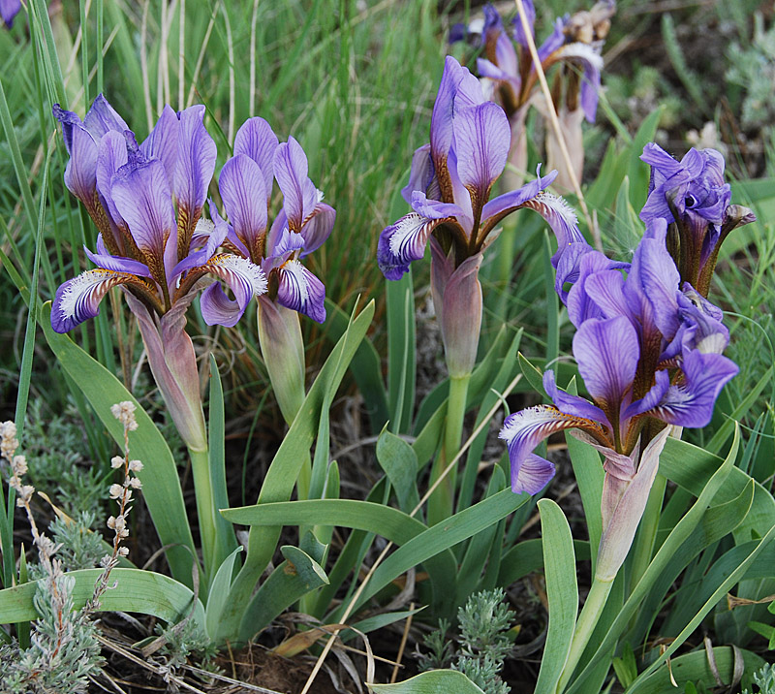

Slide 37
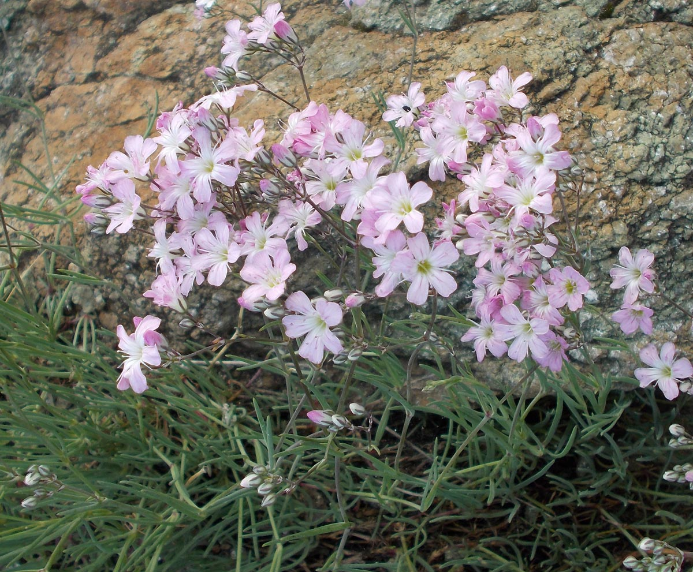

Slide 38
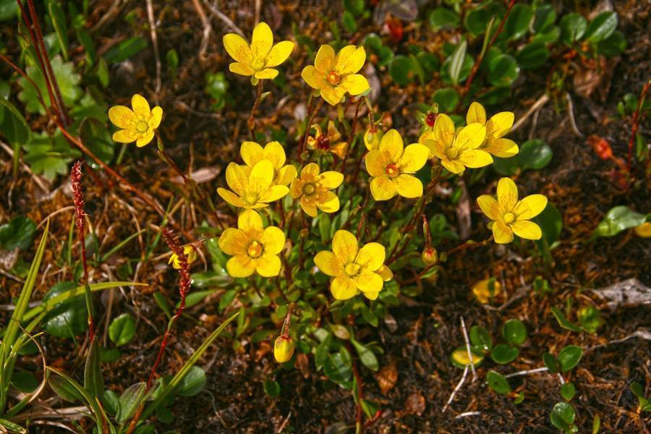

Slide 39
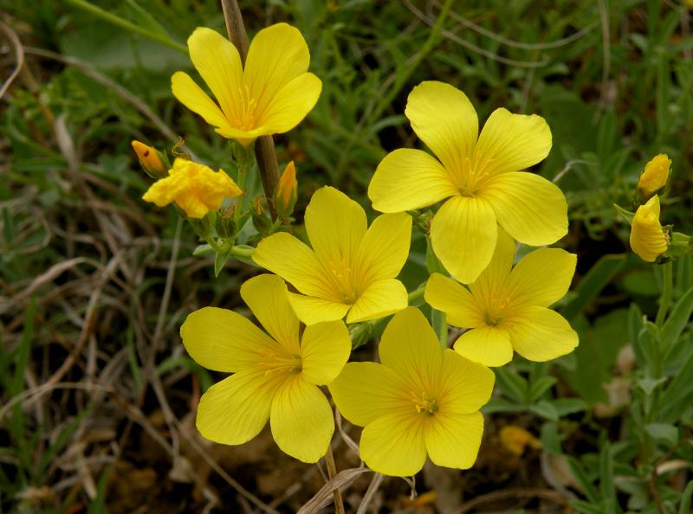

Slide 40
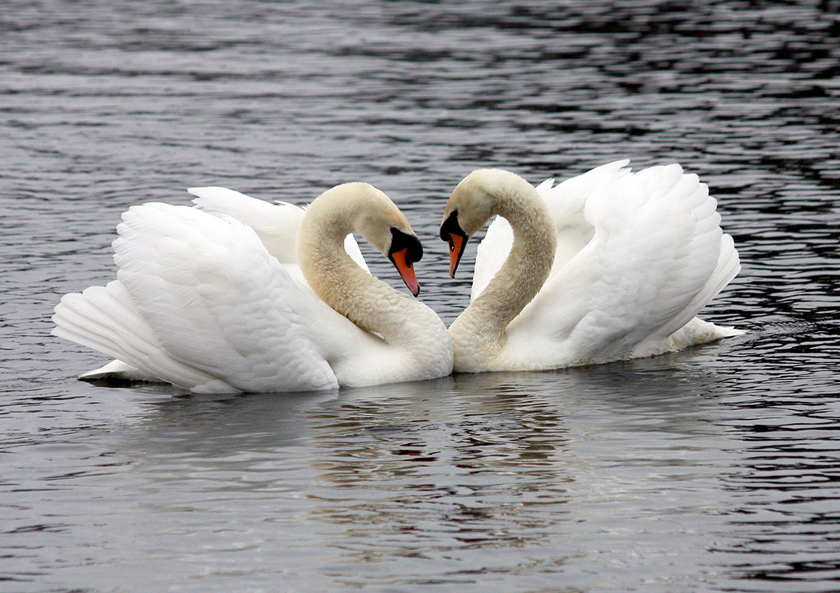

Slide 41
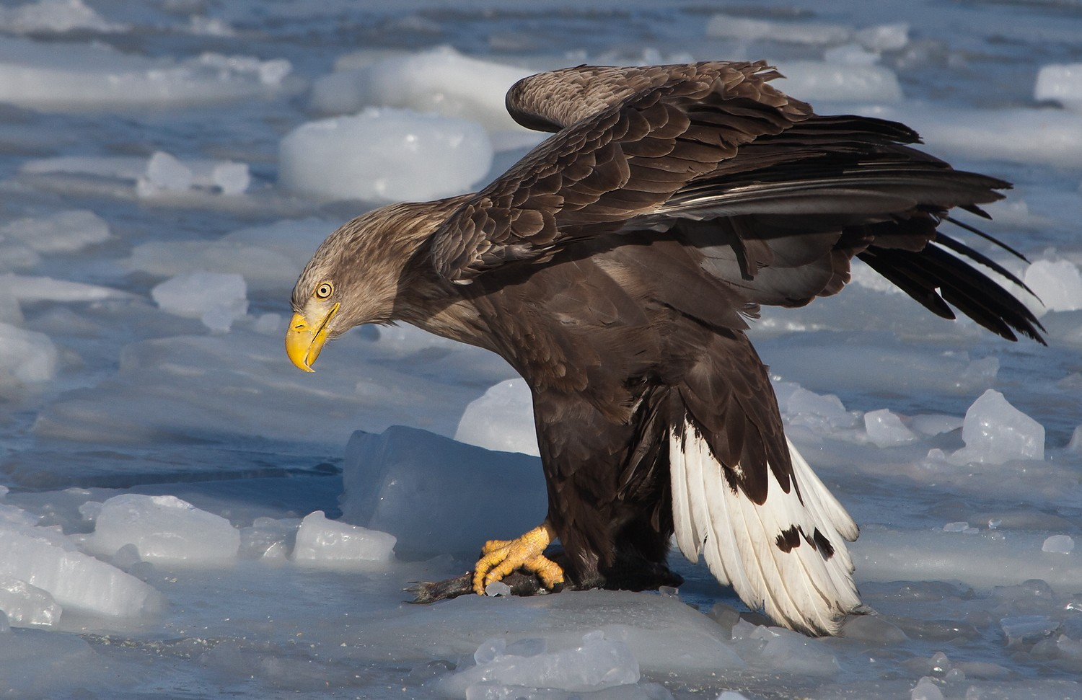

Slide 42
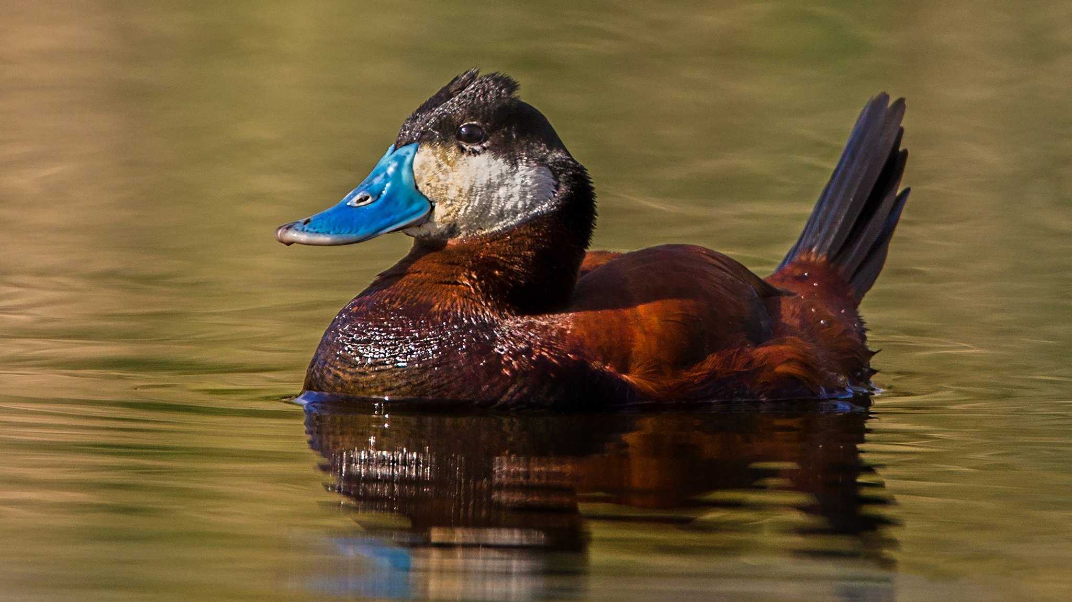

Slide 43


